Slide 1
Управление инвентарем для онлайн магазина
Создал презентацию – Бондаренко П.Е.
Группа - 632

Slide 2
Введение
Данная программа написана на языке Python с использованием SQLite для управления инвентарём товаров в онлайн-магазине. Она предоставляет функционал добавления, удаления, редактирования и просмотра информации о товарах.

Slide 3
Цели работы
Разработка системы управления инвентарём: создание программы на Python для управления инвентарём товаров в онлайн-магазине, обеспечивающей основные операции добавления, удаления, редактирования и просмотра информации о товарах.

Slide 4
Задачи работы
Создание базы данных: Использование SQLite для хранения информации о товарах, такой как название, описание, цена, количество и категория.
Разработка функций управления данными: Написание функций для добавления новых товаров, удаления существующих товаров и редактирования информации о них.
Реализация главного меню: Разработка интерфейса пользователя с главным меню, предоставляющего выбор доступных операций с инвентарём товаров.
Обработка пользовательского ввода: Ожидание и обработка пользовательского ввода для выполнения соответствующих действий с инвентарём.

Slide 5

Импорт модуля для работы с базой данных SQLite
Создание соединения с базой данных и создание объекта курсора для выполнения SQL-запросов

Slide 6
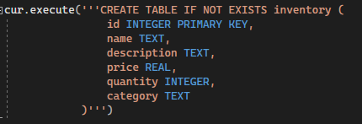

Создание таблицы в базе данных для хранения информации о товарах, если она еще не существует
Сохранение изменений в базе данных

Slide 7
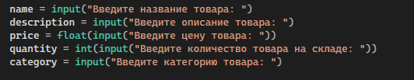

Функция для добавления товара в инвентарь
Запрос у пользователя информации о новом товаре

Slide 8

Вставка данных о товаре в таблицу базы данных
Сохранение изменений в базе данных

Slide 9

Запрос у пользователя ID товара для удаления
Функция для удаления товара из инвентаря

Slide 10

Запрос у пользователя ID товара для удаления
Функция для удаления товара из инвентаря
Удаление товара из базы данных по указанному ID
Сохранение изменений в базе данных

Slide 11

Функция для редактирования информации о товаре
Запрос у пользователя ID товара для редактирования
Запрос информации о товаре из базы данных

Slide 12
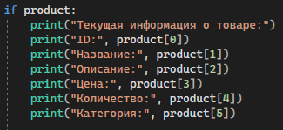
Если товар найден - вывод текущей информации о товаре

Slide 13
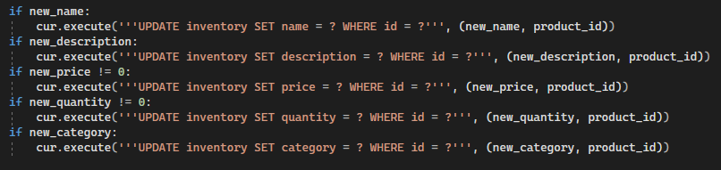
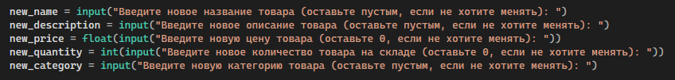
Обновление информации о товаре в базе данных в соответствии с введенными данными
Запрос у пользователя новой информации о товаре

Slide 14


Сохранение изменений в базе данных
Функция для вывода списка всех товаров
Получение всех записей из таблицы inventory

Slide 15
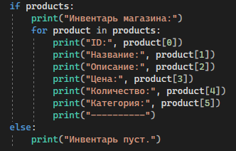
Вывод информации о каждом товаре

Slide 16

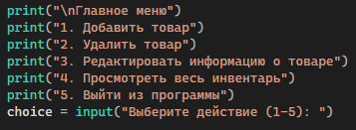
Главное меню программы
Вывод главного меню и запрос действия у пользователя

Slide 17
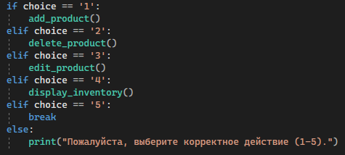

Вызовы функции: 1. Добавления товара, 2. Удаления товара, 3. Редактирования информации о товаре, 4. Просмотра всего инвентаря, 5. Выход из цикла (завершение работы)
Получение всех записей из таблицы inventory
Функция для вывода списка всех товаров

Slide 18
Заключение
Разработанная система управления инвентарем для онлайн-магазина на Python представляет собой базовую функциональность, которая обеспечивает возможность добавления, удаления и редактирования товаров в базе данных.

